Slide 1
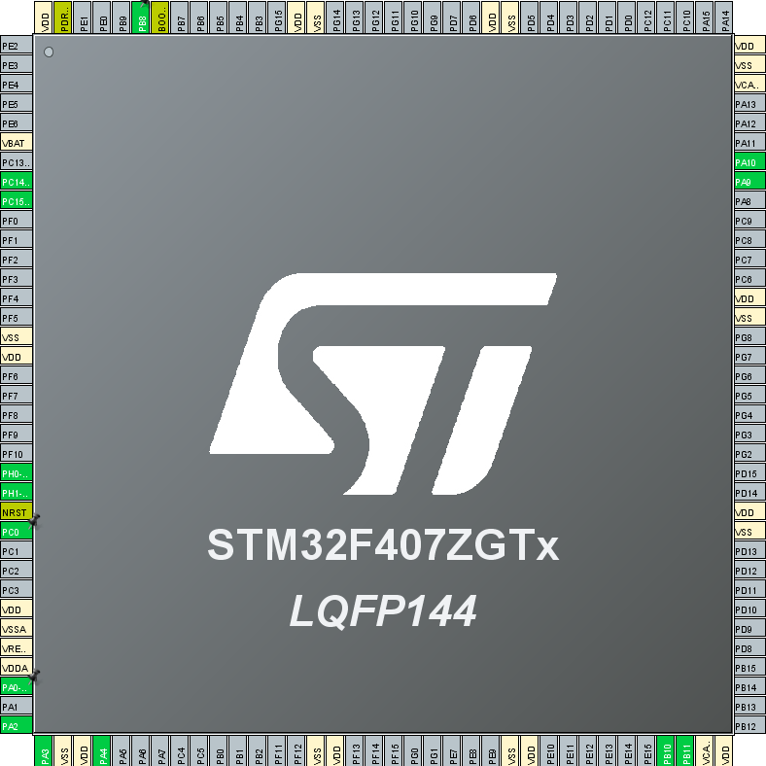
推杆
扫码器
PG13/USART6_CTS
超声波传感器
继电器
PB8
PD2/UART5_Rx
PC12/UART5_Tx
桶满传感器
PE2
PA10/USART1_Rx
485/串口互转模块
485A
温湿度传感器
PA9/USART1_Tx
485B
PC8
PC7/USART6_Rx
PC6/USART6_Tx
PG8/USART6_RTS
VCC
KEY
PA0
PA2/USART2_Tx
PA3/USART2_Rx
PA4/ADC1_IN4
PB10/USART3_Tx
PB11/USART3_Rx
485/串口互转模块
USB
485A
可燃气体传感器
485B
485A
上位机
485/USB互转模块
485B
485/串口互转模块
数字变送器
称重传感器

